Slide 1




(Tiết 2)

Slide 2
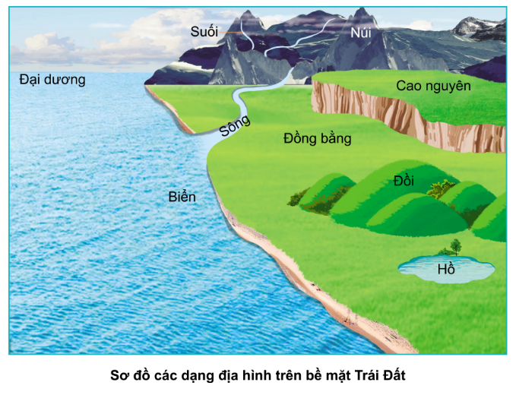
Chỉ và nói tên các dạng địa hình trên bề mặt Trái Đất trong sơ đồ dưới đây.

Slide 3
Sông, suối, hồ giống nhau và khác nhau ở điểm nào?
Núi, đồi khác nhau ở điểm nào?

Slide 4

Sông suối là những dòng nước chảy, hồ là những khoảng nước đọng.
Núi thường cao hơn đồi và có đỉnh nhọn, sườn dốc; đồi có đỉnh tròn, sườn thoải.

Slide 5
Biển và đại dương giống và khác nhau ở điểm nào?
Kể tên một số biển, hồ, sông, suối, núi, đồi, cao nguyên, đồng bằng mà em biết.

Slide 6
Biển là một phần nhỏ của đại dương. Một đại dương có thể gồm nhiều biển.

Slide 7
Biển: Biển Vũng Tàu, biển Nha Trang, biển Cửa Lò, ...;

Slide 8
Hồ: hồ Tây, hồ Hoàn Kiếm, hồ Xuân Hương, hồ Ba Bể, hồ Tuyền Lâm,...;

Slide 9
Sông: sông Hương, sông Đồng Nai, sông Hồng, sông Bạch Đằng,...;

Slide 10
Núi: núi Bà Đen, núi Lang-biang, núi Yên Tử, núi Phan-xi-păng,...;

Slide 11
Cao nguyên: cao nguyên Mộc Châu, cao nguyên Lâm Viên, cao nguyên Pleiku,...;

Slide 12
Đồng bằng: đồng bằng châu thổ Sông Hồng, đồng bằng sông Cửu Long,...

Slide 13
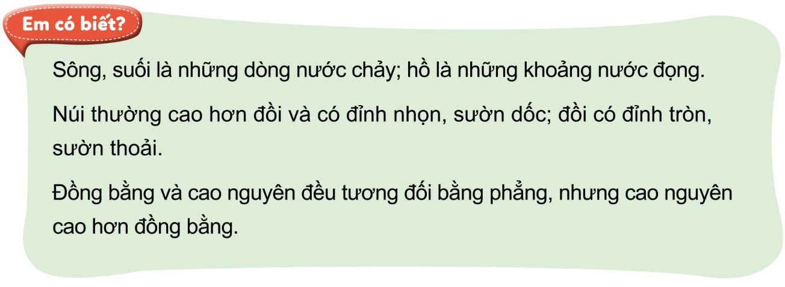

Slide 14
Chỉ vào hình và cho biết đâu là biển, hồ, sông, suối, núi, đồi, cao nguyên, đồng bằng.
Suối
Sông
Hồ
Biển

Slide 15
Chỉ vào hình và cho biết đâu là biển, hồ, sông, suối, núi, đồi, cao nguyên, đồng bằng.
Núi
Đồi
Cao nguyên
Đồng bằng

Slide 16

Nơi em ở có những dạng địa hình nào?

Slide 17
Vẽ hoặc sưu tầm một số tranh ảnh về các dạng địa hình

